Slide 1



Escola Secundária São João da Talha
Transporte de substâncias
no diferentes reinos
Trabalho realizado por:
Ruben machado nº20
Fernando júnior nº28
Professora: Elvira Monteiro

Slide 2
índice
Introdução
Reino monera
Reino protista
Reino fungi
Reino plantae
Reino animalia

Slide 3
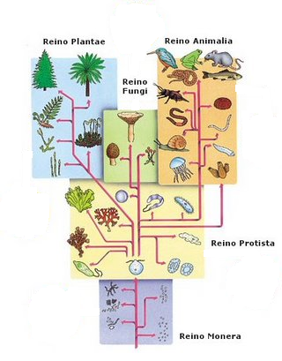
Introdução
Com este trabalho procuramos saber como se efectua o transporte de substâncias em cada reino: Monera; Protista; Fungi; Plantae; Animalia.
Existem seres unicelulares e pluricelulares, com organismos mais complexos ou menos complexos, sendo assim, o transporte de substâncias não e igual para todos eles.

Slide 4
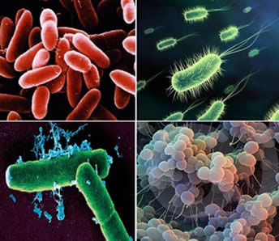
Reino monera
Tipos de células: procarióticas
Organização celular: unicelulares
Nutrição: autotróficos( fotossíntese e quimiossíntese) e heterotróficos( absorção)
Interacção nos ecossistemas: produtores e microconsumidores
Exemplos: bactérias do iogurte

Slide 5
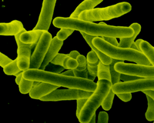
No Reino Monera, os seres heterotróficos (microconsumidores) obtêm nutrientes para o interior da célula através da absorção. O transporte destes nutrientes realiza-se por difusão simples.

Slide 6
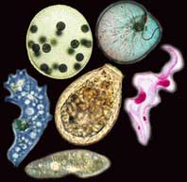
Reino protista
Tipos de células: eucarióticas
Organização celular: unicelulares e pluricelulares
Nutrição: autotróficos (fotossíntese) heterotróficos( absorção e ingestão)
Interacção nos ecossistemas: produtores, microconsumidores e macroconsumidores
Exemplos: amibas

Slide 7
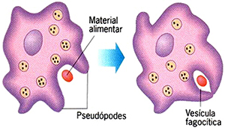
Na sua maioria, o reino Protista e constituído por seres unicelulares, porém existem seres pluricelulares de organização simples.
Obtêm matéria através de um processo denominado de fagocitose, e o transporte é realizado através de uma difusão simples. O controle de água e feito através de um processo denominado Osmose.

Slide 8
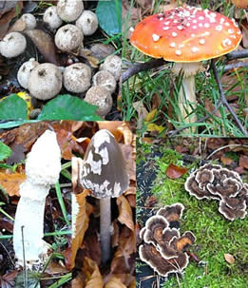
Reino fungi
Tipos de células: eucarióticas
Organização celular: pluricelulares, alguns unicelulares
Nutrição: heterotrófica ( absorção )
Interacção nos ecossistemas: microconsumidores
Exemplos: penicillium

Slide 9
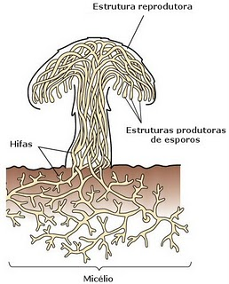
O fungo lança no ambiente enzimas digestivas, que desdobram moléculas orgânicas complexas (macromoléculas) em moléculas menores (micromoléculas) e que são, então, absorvidas. O transporte das substâncias ocorre por Osmose e difusão facilitada, sendo estas realizadas ao mesmo tempo, através de uma corrente citoplasmática que ocorre nas hifas.

Slide 10
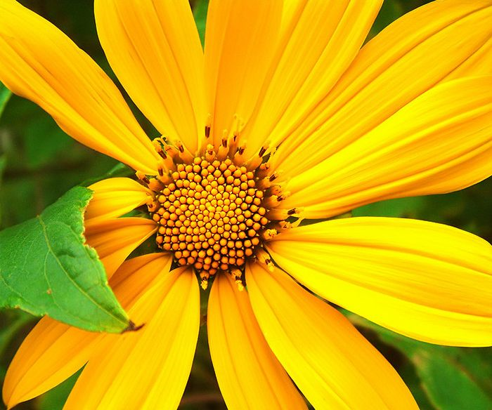
Reino plantae
Tipos de células: eucarióticas
Organização celular: pluricelulares
Nutrição: autotróficos( fotossíntese )
Interacção nos ecossistemas: produtores
Exemplos: flores
O transporte é realizado por
dois sistemas de vasos
diferentes: Xilema e Floema

Slide 11
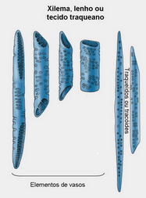
Transporte no xilema
No xilema circulam a água e os sais minerais da raiz até as folhas. O Xilema é constituído por 4 células:
Elementos Condutores
  Elementos de Vaso
  Tracóides
Fibras lenhosas
Parênquima lenhoso (única célula viva no Xilema)
O transporte no xilema pode ser explicado através de duas hipóteses:
Hipótese da pressão radicular
Hipótese da tensão-coesão-adesão

Slide 12
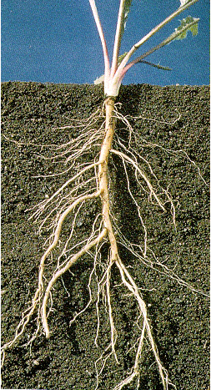
Hipótese da pressão radicular
A ascensão de água pode ser explicada devido à ocorrência de forças osmóticas . A acumulação de iões nas células da raiz faz com que a água entre para a planta, e a água irá ascender na planta devido à pressão feita na raiz. A entrada dos iões na célula da raiz realiza-se através de transporte activo.

Slide 13
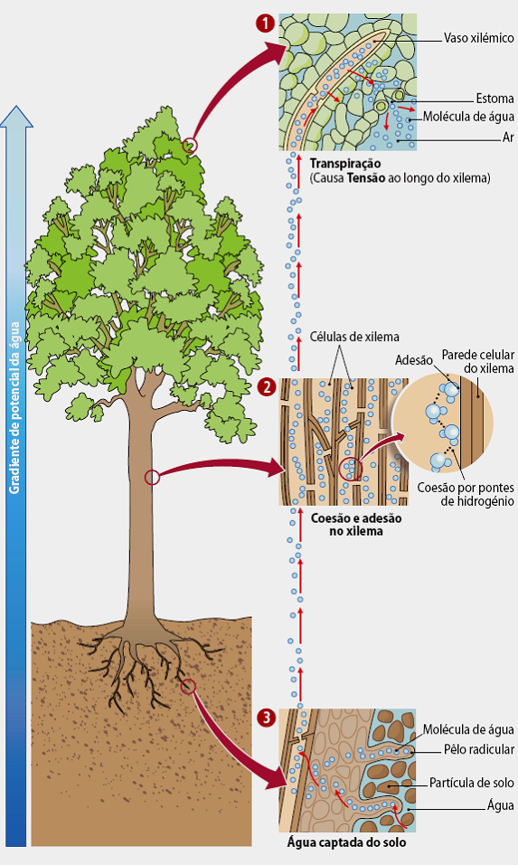
Hipótese da tensão-coesão-adesão
As forças de tensão-coesão-adesão criam uma coluna de água ao longo do xilema, que se move num sentido ascendente, graças à transpiração realizada ao nível das folhas. Devido a polaridade as moléculas de água, estas ligam-se entre si criando pontes de hidrogénio, ficando unidas. As moléculas de água ainda se conseguem ligar às substancias da parede do xilema graças a forças de coesão.
Uma vez que a água e os sais minerais nela dissolvidos chegam as folhas, o processo de fotossíntese tem inicio, tornando matéria inorgânica em matéria orgânica.

Slide 14
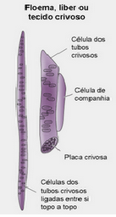
Transporte no Floema
No Floema circulam a seiva elaborada e a água das folhas até aos órgãos da planta. O Floema é constituído por 4 células:
Células dos tubos crivosos
Células de companhia
Fibras
Parênquima
Uma das hipóteses que explica o transporte realizado no floema é a Hipótese do Fluxo de Massa.

Slide 15
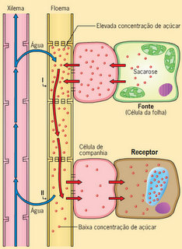
Hipótese do fluxo de massa
Os glícidos produzidos na fotossintese são convertidos em sacarose antes de entrarem no floema, onde serão transportados para locais onde serão armazenados ou gastos. A passagem da sacarose das células da folha para as células de companhia realiza-se por transporte activo.
De seguida, a sacarose passa das células de companhia para os elementos de tubos crivosos. A acumulação de sacarose nas células de tubos crivosos provoca a entrada de agua, vinda do xilema, levando a célula a ficar túrgida. A pressão causada pela turgescência obriga a sacarose a deslocar-se pelas placas crivosas para a célula seguinte do tubo, e assim sucessivamente. A sacarose, ao chegar ao local onde é armazenada ou gasta, converte-se novamente em glícidos.

Slide 16
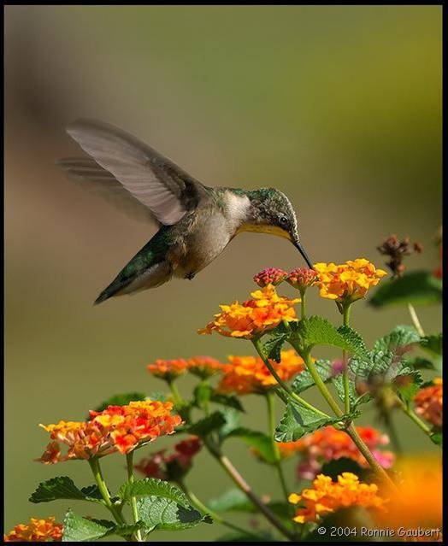
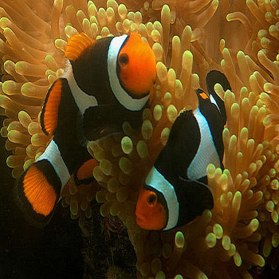
Reino animalia
Tipos de células: eucarióticas
Organização celular: pluricelulares
Nutrição: heterotróficos ( ingestão )
Interacção nos ecossistemas: macroconsumidores
Exemplos: Peixes; Aves.

Slide 17
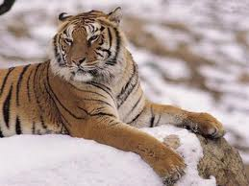
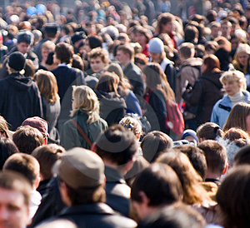
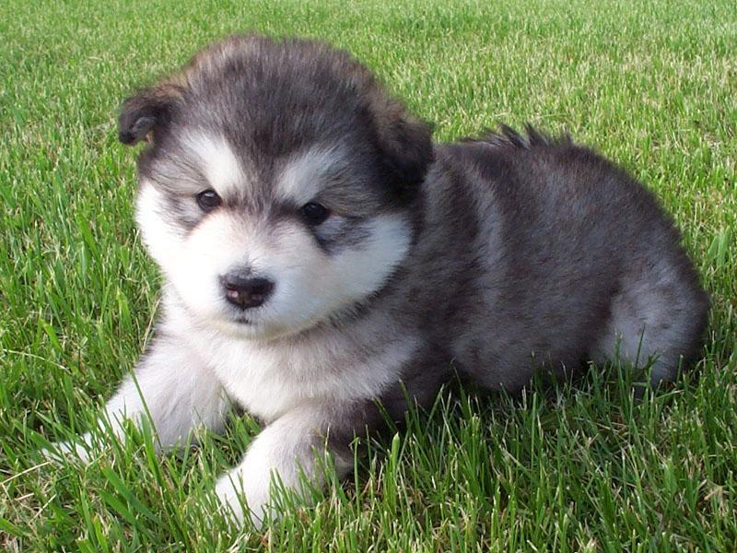
Seres heterotróficos (macroconsumidores) que obtêm matéria por ingestão. No reino Animalia, os seres vivos podem ter sistema de transporte (o transporte é realizado pelo sistema circulatório, podendo este ser classificado em completo – circula no sangue, nunca saindo dos vasos sanguíneos – e incompleto – circula a Hemolinfa, que abandona os vasos e dirige-se para o hemocélio) ou não o ter que (o transporte é realizado por um processo de difusão simples, devido às células se encontrarem em contacto directo com o meio).

Slide 18
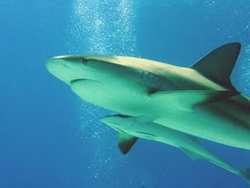
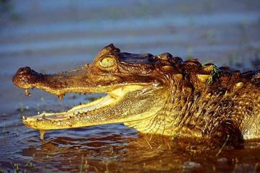
Conclusão
Para cada reino, existem uma forma diferente de obter a matéria e de transporta-la, embora que em alguns reinos sejam bastante parecidos.

Slide 19
Netgrafia
http://www.portalsaofrancisco.com.br/alfa/fungos/reino-fungi-15.php
http://www.coladaweb.com/biologia/reinos/reino-animalia
http://www.coladaweb.com/biologia/reinos/reino-monera
http://www.coladaweb.com/biologia/reinos/reino-protista
Bibliografia
Manual Escolar:
Biologia 10, Osório Matias | Pedro Martins

